Slide 2
МОНИТОРИНГ В СИСТЕМЕ УПРАВЛЕНИЯ ШКОЛОЙ

Slide 3
Назначение системы мониторинга
механизм фиксации динамики образовательных результатов конкретно взятой школы по направлениям основных стратегических задач муниципальной системы образования.
механизм управления образовательными результатами на уровне города, района, школы: анализ, планирование, согласование ресурса, сопровождение, принятие управленческих решений.

Slide 4
Оси мониторинга
направления основных стратегических задач муниципальной системы образования

Slide 5
Уровни значений показателей мониторинга
Отлично
высокий уровень
Хорошо
Средний уровень
Нормально
Низкий уровень
Критично

Slide 6
Образовательные результаты
Показатель | Источник данных
СОО: Средний балл по русскому (ЕГЭ) | КИАСУО
СОО: Средний балл по математике: база 20 баллов (ЕГЭ) | КИАСУО
СОО: Средний балл по математике: профиль (ЕГЭ) | КИАСУО
СОО: Процент закончивших СОО | КИАСУО
СОО: Процент учащихся, получивших аттестат с отличием | КИАСУО
СОО: Индекс внеакадемической активности учащихся | Протоколы
СОО: Индекс внеакадемической результативности учащихся | Протоколы
ООО: Средний балл по русскому (ОГЭ) | КИАСУО
ООО: Средний балл по математике (ОГЭ) | КИАСУО
ООО: Процент закончивших ООО | КИАСУО
ООО: Процент учащихся, получивших аттестат с отличием (9 кл) | КИАСУО
ООО: Индекс внеакадемической активности учащихся | Протоколы
ООО: Индекс внеакадемической результативности учащихся | Протоколы
НОО: Процент переведенных на ступень ООО | КИАСУО
НОО: Индекс внеакадемической активности учащихся | Протоколы
НОО: Индекс внеакадемической результативности учащихся | Протоколы

Slide 7
Кадровое обеспечение
Квалификационная категория
Процент педагогов, имеющих первую и высшую квалификационную категорию (процент от общего числа педагогов, без учета находящихся в декретном отпуске, без совместителей, без педагогов дополнительного образования) | КИАСУО
Процент молодых педагогов. | КИАСУО
Процент молодых педагогов, закрепившихся в школе до 10 лет | КИАСУО
Результативность педагогов по подготовке призеров и победителей олимпиад, НПК, состязаниях дополнительного образования, абитуриентов спецклассов | УСПЕХ КИАСУО
Процент педагогов, находящихся в базе данных «Успех», (процент от общего числа педагогов, без учета находящихся в декретном отпуске, без совместителей)
Участие в профессиональных конкурсах | Протоколы
Индекс активности в профессиональных конкурсах | Протоколы
Индекс результативности в профессиональных конкурсах | Протоколы

Slide 8
Кадровое обеспечение
Индекс статуса (наличие на базе общеобразовательной организации пилотных, базовых, стажерских, инновационных, апробационных площадок, специализированных классов) | ПРИКАЗЫ
Организация и выступления на мероприятиях | УСПЕХ
Индекс организационной активности (Организация мероприятий) | Протоколы
Индекс презентационной активности (Выступления на мероприятиях) | Протоколы
Процент школьников, вовлеченных в мероприятия и события от общего количества учащихся ОО | УСПЕХ

Slide 9
Партнерское взаимодействие
Индекс результативности в грантовых программах и конкурсах | Протоколы
Индекс партнёрского взаимодествия учреждения в рамках МСО
 | Протоколы
Индекс партнёрского взаимодействия учреждения вне МСО | Протоколы

Slide 10
Инфраструктурное обеспечение
Инфраструктурное обеспечение
Индекс инфраструктурной обеспеченности учреждения | ?
Процент привлеченных средств от общего бюджета учреждения | ?

Slide 11
Показатели мониторинга
Для расчётов используются три типа значений исходных показателей:
Процентные
Абсолютные
Индексные:
Индекс результативности - отношение количества победителей и призёров от школы к количеству участников от школы
Индекс активности - количество мероприятий, в которых школа приняла участие

Slide 12
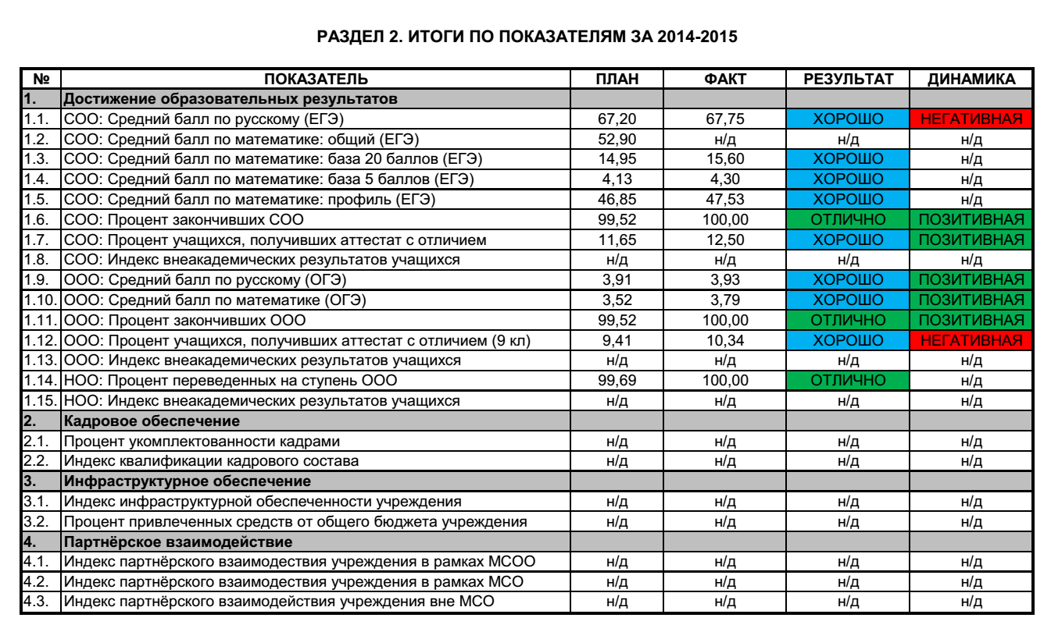
МОНИТОРИНГ КАК ИНСТРУМЕНТ УПРАВЛЕНИЯ НА ШКОЛЬНОМ УРОВНЕ
Планирование значений показателей
Выбор приоритетов развития с учётом специфики школы
Отслеживание динамики изменений

Slide 13
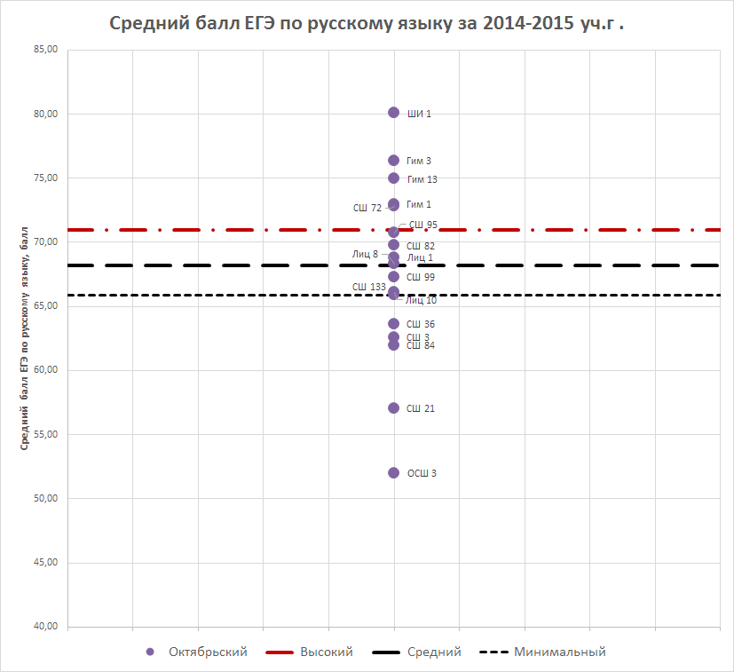
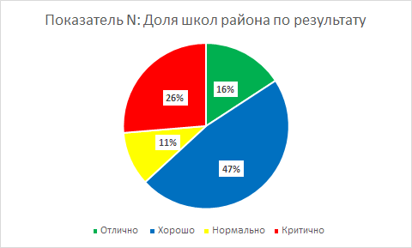
МОНИТОРИНГ КАК ИНСТРУМЕНТ УПРАВЛЕНИЯ НА РАЙОННОМ УРОВНЕ
Выделение и тиражирование лучших практик
Сокращение разрыва между худшими и лучшими результатами
Анализ общей ситуации района
Усиление (методическое, управленческое, …) школ с низкими результатами

Slide 14
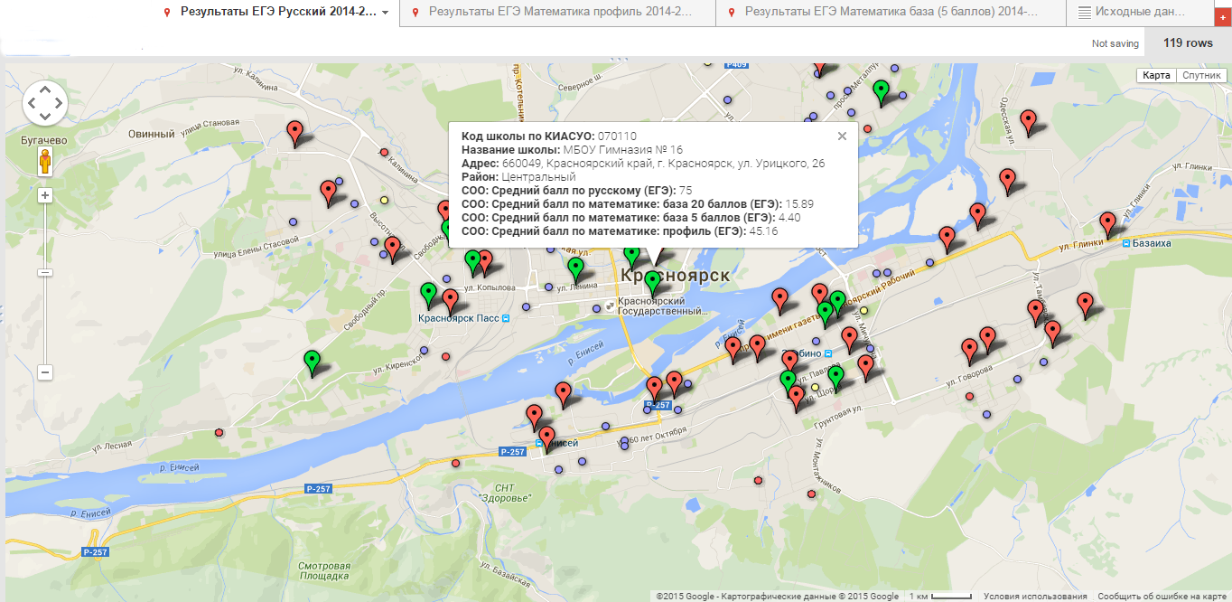
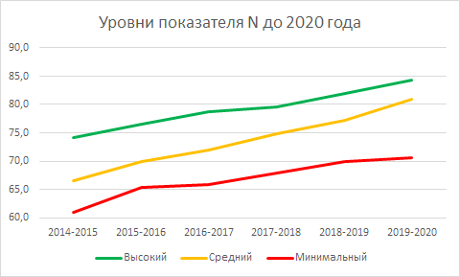
МОНИТОРИНГ КАК ИНСТРУМЕНТ УПРАВЛЕНИЯ НА ГОРОДСКОМ УРОВНЕ
Координация взаимодействия школ
Определение уровней для параметров мониторинга совместным решением ГУО и Совета директоров школ

Slide 15
Работа с общественностью
17 августа 2015 - выездной семинар Совета директоров общеобразовательных учреждений города Красноярска
25 августа 2015 – презентация МСО в рамках педагогической конференции Муниципальной системы образования города Красноярска
8 октября 2015. Совещание директоров школ в СОШ № 153
9 октября 2015- Выездной семинар заместителей директоров школ по воспитательной работе.
21 октября 2015 - презентация системы мониторинга общеобразовательных учреждений мэру Э.Ш. Акбулатову
03.12.2015 - презентация мониторинга директорам школ на семинаре по обсуждению проекта «Равенство возможностей».

Slide 16
Работа с общественностью
16 октября 2015 - семинар по системе мониторинга общеобразовательных учреждений. Созданы рабочие группы:
«Партнерское взаимодействие» - руководитель Соколова Наталья Викторовна;
«Кадровое обеспечение» - руководитель Свиридова Ольга Игоревна
«Инфраструктура» - руководитель Бронникова Ирина Ивановна
«Индекс внеакадемических достижений» - Ольга Юзиковна Дивакова
Создан форум по обсуждению показателей на портале КИМЦ
На портале КИМЦ опубликованы регламентирующие документы
Опубликована демонстрационная версия результатов мониторинга на сайте 24МСО.рф
Проведены обсуждения системы мониторинга на Совете директоров школ
Размещена ссылка на сайте ГУО

Slide 17
Планируемые результаты (август)
Результаты мониторинга по трем осям:
образовательные результаты,
кадровое обеспечение,
партнерское взамодействие.
Динамика по образовательным (академическим) результатам
ГеоИнформационная Система мониторинга образования г.Красноярска
Виртуальный личный кабинет руководителя школы
Планирование учебного года 2016-2017

Slide 18
МОНИТОРИНГ В СИСТЕМЕ УПРАВЛЕНИЯ ШКОЛОЙ

